Slide 1
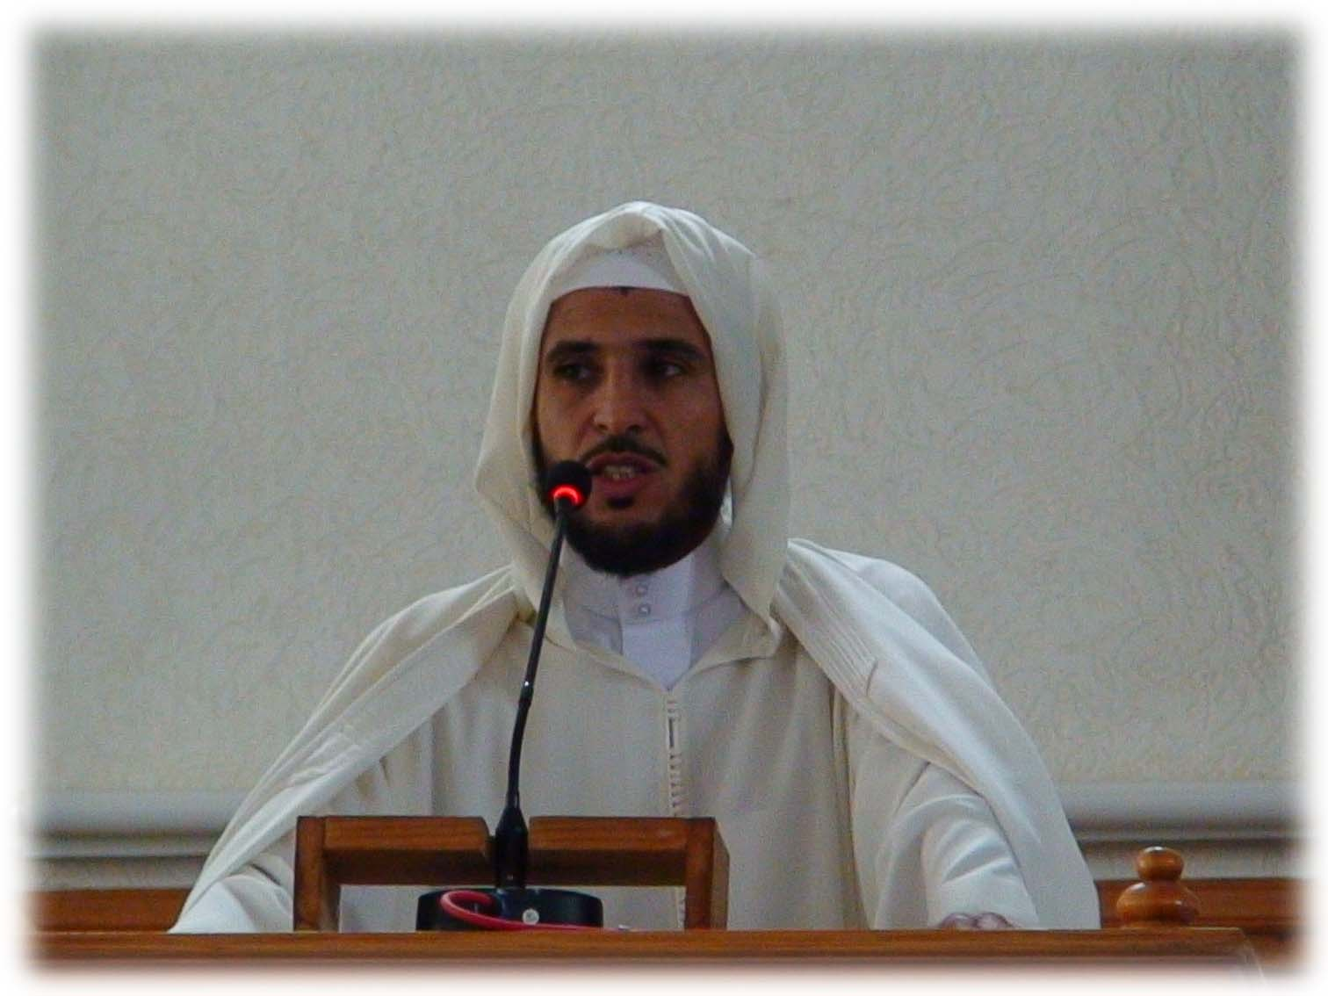
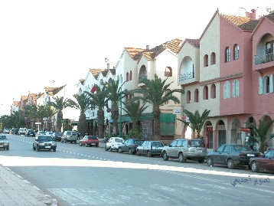
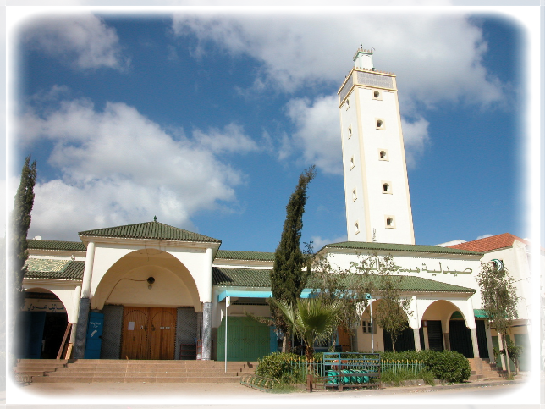
جُمُعَاتُ الفَتْح
خُطَبٌ مِنْبَرِية
:عبد العزيز دوشي لفضيلة الشيخ من رحاب مسجد الفتح

